Slide 1
INFORMATIKA VA AXBOROT TEXNOLOGIYALARI
11-sinf
Mavzu: Web-sahifa, Web-sayt va Web-dizayn tushunchalari

Slide 2
II BOB. Web-dizayn asoslari
Siz ushbu bobni mutolaa qilib, web-sahifa, web-sayt, web dizayn tushunchalari va uning dasturiy ta’minoti, Makromedia Flash dasturi yordamida web sahifalar yaratish, ularga rasmli, grafikli, tovushli ma’lumotlarni joylash usullarini, shuningdek formalar, animatsiyalar yaratish va ularni joylashtirish hamda web-sahifalar orasida aloqalarni o‘rnatish haqida bilim, ko‘nikma va malakalarga ega bo‘lasiz.

Slide 3
Web-sahifa
Internetda axborotlarni joylashtirish va ularni kompyuter ekranidagi ko‘rinishi qulay bo‘lishi uchun web-sahifalardan foydalaniladi.
Web-sahifa (inglizcha – Web page) – bu HTML fayl kengaytmasiga ega bo‘lgan gipermatnli fayldir.

Slide 4
Gippermatn
Har xil web-sahifalarga tarqatilgan va o‘zaro bog‘langan hujjat gippermatn deyiladi.
Unga rasm, ovoz, video va animatsiya kabi ma’lumotlar joylashtirish mumkin.

Slide 5
Web-sahifada ma’lumotlar sahifa ko‘rinishida beriladi. Bu sahifalar odatda, HTML hujjat, ya’ni HTML tilida yozilgan hujjat deb qaraladi. Bu holda yozilgan hujjatlarni ko‘rish uchun maxsus dasturlar ishlatiladi.
Bunday dasturlar Brauzer (ko‘ruvchi)lar deb ataladi. Windows muhitida standart ishlatiladigan Brauzer bu Internet Explorer hisoblanadi.

Slide 6
Web-sayt (inglizcha Website, web-o‘rgimchak to‘ri, site-joyi) – bu bir nechta web-sahifalarni kompyuter tarmog‘ida bitta manzilda birlashtirilgan fayllar to‘plamidir (Domenga yoki IP ga ega bo‘ladi).
Domen – bu biror-bir serverda joylashgan saytga olib boradigan manzildir.

Slide 7
Barcha web-saytlar qaysidir serverda joylashgan bo‘ladi. Aslida siz hosting xizmatidan foydalanib, saytingiz ma’lumotlarini qaysidir serverga joylashtirganingizda saytingiz IP manzilga ega bo‘ladi.
Agar Domen bo‘lmaganida yaratilgan web-saytni yuklash uchun brauzerda 94.100.180.199 raqamlar yoziladi.

Slide 8
Hosting – bu web-sayt uchun joy ajratib beruvchi xizmat turidir.
Odatda domen beruvchi kompaniyalarda ham hosting xizmati bo‘ladi. Hosting va domenni bir kompaniyadan yoki alohida kompaniyalardan ham olish mumkin.
Web-saytlar uchun hosting beruvchi kompaniyalarda katta hajmdagi maxsus servislar mavjud. Ular tinimsiz ishlab turish orqali web-saytlarning ishlashini ta’minlaydi.

Slide 9
Web-dizayn – bu yaratiladigan web-saytlarga texnik ishlov berish va axborotlarni tizimli ravishda shakllantirishdir.
Axborotlar bir-biri bilan gippermatnli bog‘lanishlar yordamida web-sahifalarga tarqatiladi. Bunday sahifalar birgalikda web-saytni tashkil etadi.
Web-saytlar Internetning yagona axborot oralig‘ida birlashadi. Bunda web-sayt va web-sahifalar o‘zaro har xil usullar bilan bog‘lanadi.

Slide 10
World Wide Web (www)
Web-sahifalarga gipermurojaat www ning asosiy hususiyatlaridan biridir. Istalgan bir hujjatdan boshqa bir www hujjatga HTML ning maxsus teglari yordamida murojaat qilinadi.
Internetda ishlagan vaqtingizda siz web-sahifalarda gipermatnli murojaatlarga duch kelasiz. Bu matn fragmentlari ko‘k shriftda va tagi chizilgan bo‘ladi.

Slide 11
Agar siz ushbu yozuvlarni sichqoncha tugmasi yordamida bossangiz, u avtomatik ravishda boshqa web-sahifaga murojaat qiladi.

Slide 12
HTML
Dastlab web-sayt yaratish uchun faqat HTML tilini yaxshi o‘zlashtirgan mutaxassislar tomonidan amalga oshirilgan.
Ushbu muammoni hal etish maqsadida, turli xil axborot texnologiyalari sohasidagi kompaniyalar tomonidan zamonaviy dasturiy vositalar yaratilgan.

Slide 13
HTML
Ushbu dasturiy vositalardan foydalanib web-sayt yaratishning barcha bosqichlari HTML tili kodiga tayangan holda amalga oshirilgan.
Biroq, HTML tilining barcha afzalliklariga qaramasdan, web-saytni boshqarish, vaqt o‘tgan sayin yangi ma’lumotlarni qo‘shishda bir qancha qiyinchiliklarga duch kelindi.

Slide 14
CMS
Ushbu qiyinchiliklarni bartaraf etish maqsadida yangi dasturiy ta’minot yaratish ishlarini boshlashga ehtiyoj sezildi.
Bu dasturiy ta’minotlar kontentni (ma’lumotlarni) boshqarish tizimlari (CMS – Content Management System) deb ataladi.

Slide 15
Web-sayt yaratishni ikki xil usulda amalga oshiriladi:
Statik
Dinamik

Slide 16
Statik – HTML da yozilgan web saytlar statik ko‘rinishga ega.
Dinamik – zamonaviy web-saytlar dinamik ko‘rinishga ega.

Slide 17
CMS
CMS tizimlarining asosiy afzallik jihati shundaki, dinamik web-saytlarni oson yarata olish va ularni turli xil axborotlar bilan to‘ldirish imkoniyati mavjud.
CMS asosida qurilgan Drupal, PHP-Nuke, WebDirector, NetCat, Slead, Microsoft CMS, WordPress, PHPShop kabi platformalarni misol tariqasida aytish mumkin.

Slide 18
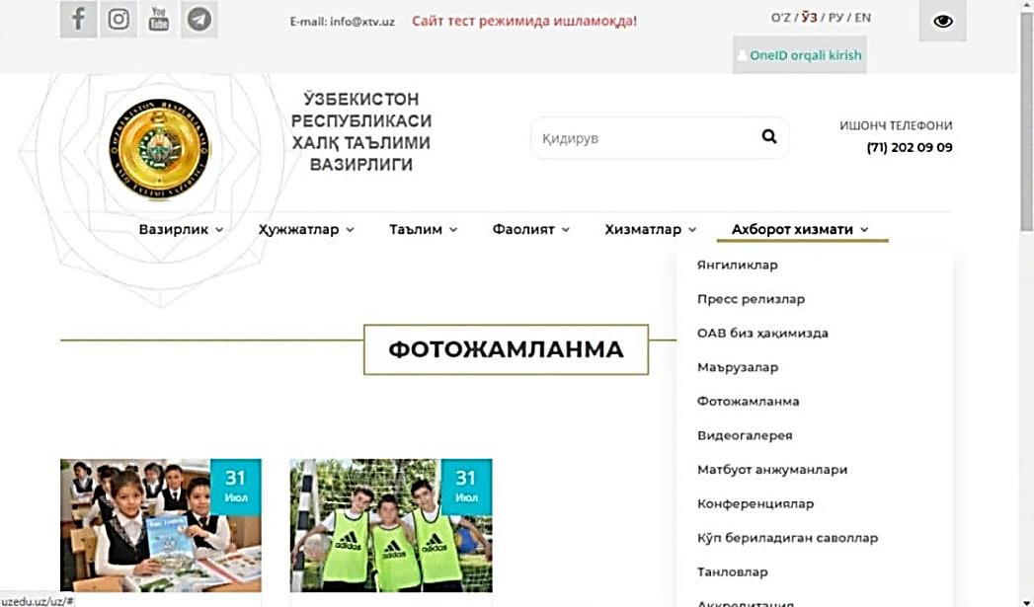
Quyida O‘zbekiston Respublikasi Xalq ta’limi vazirligining Web-saytini asosiy sahifasidan misol keltirilgan.

Slide 19
Web-sahifalar yaratishni asosi sifatida tasviriy san’atning yangi turi web-dizaynga bevosita aloqadordir.
Internet dizaynerlari rasm va tasvirlar tayyorlash bilan cheklanib qolmasdan, balki tayyorlangan rasm va tasvirlarni tarmoqqa joylashtirish, web-sahifalar orasida aloqalar o‘rnatishi lozim.

Slide 20
Yodda saqlang!
Web-sayt yaratish ikki xil usulda amalga oshirilishi mumkin: statik va dinamik

Slide 21
Mustaqil bajarish uchun topshiriqlar
1) Web-sahifa deganda nimani tushunasiz?
2) Internet tarmog‘ida (uzedu.uz) web saytini yuklang va uning dizaynini tahlil qiling.

